Slide 1







POLINA CHAPLANOVA DESIGN
Студия ДИЗАЙНА ИНТЕРЬЕРА
КОММЕРЧЕСКОЕ ПРЕДЛОЖЕНИЕ
ЭКСПРЕСС
polinachaplanova.com
polinachaplanova@bk.ru
+7(903)792-34-98
@polinachaplanovadesign

Slide 2
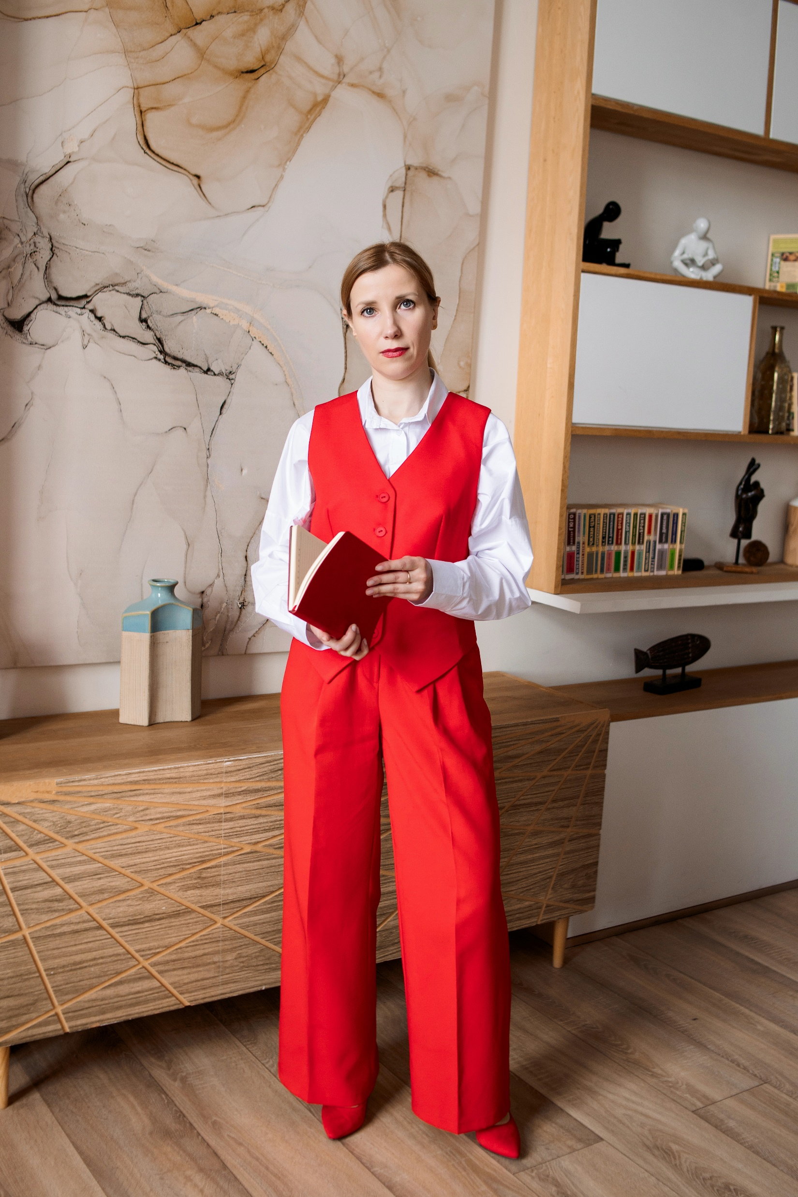
ПОЛИНА ЧАПЛАНОВА
Основатель дизайн студии "POLINA CHAPLANOVA DESIGN"
- Боле 19 лет​ создаю​ жилые и общественные интерьеры на территории России, Испании, Великобритании, Франции и на Ближнем Востоке.
- 12 лет опыта работы и реализации в сегменте ПРЕМИУМ класса.
-​ Создала​ и реализовала проект салона красоты, который победил в номинации «Лучший салон красоты РФ класса LUX».
-​ Член Союза Дизайнеров и Архитекторов.
- Наставник бизнес-клуба для дизайнеров ГРАНИ.
- Резидент сообщества «Нежный бизнес РФ».
- Вхожу в золотую сотню самых развивающихся дизайнеров России.
-Спикер и преподаватель образовательных программ.
- Эксперт на 1 канале в программе Доброе утро
​
Считаю что моя ГЛАВНАЯ ЗАДАЧА сделать так, что бы человек был счастлив у себя дома. Испытывал те эмоции которые он хочет испытывать.
Делаю проекты разного ценового сегмента от VIP до бюджета. Это дома, квартиры, общественные интерьеры практически во всех стилях, в зависимости от ситуации, вида за окном и предпочтений клиента.
Помогаю пройти все стадии ремонта от источника вдохновения до запуска кошки.
Считаю важным делать проект так, что бы он максимально был похож на идею. А ещё что бы это реально было реализовать.
polinachaplanova.com polinachaplanova@bk.ru +7(903)792-34-98 @polinachaplanovadesign

Slide 3
Для кого наш ДИЗАЙНЭКСПРЕСС?
Для тех у кого ограничен бюджет, кто хочет быстро сделать красиво и функционально.
Для тех кто доверяет дизайнеру интерьера, кто точно знает, что хочет.
Для тех кто может сделать ремонт самостоятельно без дизайнера.
Идеально для косметического ремонта, квартиры под сдачу, продажу.
ЭКСПРЕСС БЫСТРО И ДОСТУПНО!
polinachaplanova.com polinachaplanova@bk.ru +7(903)792-34-98 @polinachaplanovadesign

Slide 4
Дизайн экспресс | Коллажи Экспресс | Планировка Экспресс | Планировка с коллажами Экспресс | Проект электрика Экспресс | Проект электрика + коллажи Экспресс
1 комната | 6000 руб. | 5000 руб. | 10 000 руб. | 6000 руб. | 15 000 руб.
1-комнтатная квартира | 15 000 руб. | 10 000 руб. | 23 000 руб. | 19 000 руб. | 40 000 руб.
2-комнатная квартира | 18 000 руб. | 15 000 руб. | 28 000 руб. | 24 000 руб. | 50 000 руб.
3-комнатная квартира | 21 000 руб. | 20 000 руб. | 33 000 руб. | 29 000 руб. | 60 000 руб.
​ Примечание: помещение больше 20 м2 считается как 2 комнаты.
В квартиру входит: комната/ы, коридор, 1 санузел, кухня.
polinachaplanova.com polinachaplanova@bk.ru +7(903)792-34-98 @polinachaplanovadesign

Slide 5
Состав дизайн-проекта экспресс | Коллажи Экспресс | Планировка Экспресс | Планировка с коллажами Экспресс | Проект электрика Экспресс | Проект электрика + коллажи Экспресс
Обмерный план
Планировка помещения
План расстановки мебели и сантехники
3 Д модель ч/б
Стилистический коллаж
План освещения
План выключателей
План розеток
​Примечание:
Размеры помещения предоставляет Заказчик.
Планировка и коллажи предоставляются в 1 варианте, возможна 1 правка согласно ТЗ от Заказчика. Проект без артикулов материалов и мебели.
Пакет электрика экспресс дан без точных привязок электрического оборудования.
polinachaplanova.com polinachaplanova@bk.ru +7(903)792-34-98 @polinachaplanovadesign

Slide 6
Консультация
Договор
Заполнения ТЗ
Реализация проекта
Как мы работаем по дизайн-проекту экспресс?
Мы зададим все необходимые вопросы, чтобы понять ваши потребности и реализовать ваши пожелания. Покажет примеры проектов. Подберем подходящий пакет услуг и согласуем стоимость.
Отправим Вам договор, вышлем ссылку на оплату. Предоплата 70%.
После оплаты отправим Вам подробное техническое задание.
Создадим чат с Вами, с дизайнером и руководителем проекта после заполнения технического задания.
В чате отправите размеры и дизайнер начнет свою работу.
После дизайнер подготовит для Вас планировку, коллажи. Вам доступна 1 правка согласно ТЗ.
После дизайнер отправит Вам итоговый альбом в электронном виде в чат.
Так же Вы получите нашу «Книгу привилегий» с выгодными условиями от наших партеров для реализации проекта.
Доступ к чату у Вас останется на 1 месяц, Вы сможете задать вопросы дизайнеру по проекту, если они у Вас возникнут.
polinachaplanova.com polinachaplanova@bk.ru +7(903)792-34-98 @polinachaplanovadesign

Slide 7
Остались вопросы?
Пишите и звоните Нам, расскажем все подробно!
polinachaplanova.com polinachaplanova@bk.ru +7(903)792-34-98 @polinachaplanovadesign

